Slide 1
PEYGAMBERİMİZİN TEBYİN GÖREVİ

Slide 2
Neler öğreneceğiz?
Peygamberimizin Kur’â-ı Kerîm’i açıklamasına örnekler verir.

Slide 3

Tebyin ne demektir?
Türkçede kullanımına örnek verebilir misiniz?

Slide 4

TEBYİN
Açıklamak
İzah etmek
Gerçeği ortaya koymak

Slide 5

Tebyin
Peygamber Efendimiz’in (s.a.v.) Kur’ân ile ilgili en temel görevlerindendir.

Slide 6

Kur’ân-ı anlamanın en iyi yolu «YAŞAYAN KUR’ÂN» olan Peygamber Efendimizin (s.a.v.) hayatını okumak ve anlamaktır.

Slide 7

Kur’ân’ın ilk müfessiri kimdir?

Slide 8

İlk müfessir…

Slide 9

وَاَنْزَلْـنَٓا اِلَيْكَ الذِّكْرَ لِتُبَيِّنَ لِلنَّاسِ مَا نُزِّلَ اِلَيْهِمْ وَلَعَلَّهُمْ يَتَفَكَّرُونَ ﴿٤٤﴾
İnsanlara, kendilerine indirileni açıklaman için ve düşünüp anlasınlar diye sana da bu Kur'an'ı indirdik. (Nahl, 44).

Slide 10

وَمَا يَنْطِقُ عَنِ الْهَوٰىۜ ﴿٣﴾ اِنْ هُوَ اِلَّا وَحْيٌ يُوحٰىۙ ﴿٤﴾
O nefis arzusu ile konuşmaz. O (bildirdikleri) vahyedilenden başkası değildir. (Necm, 3-4).

Slide 11
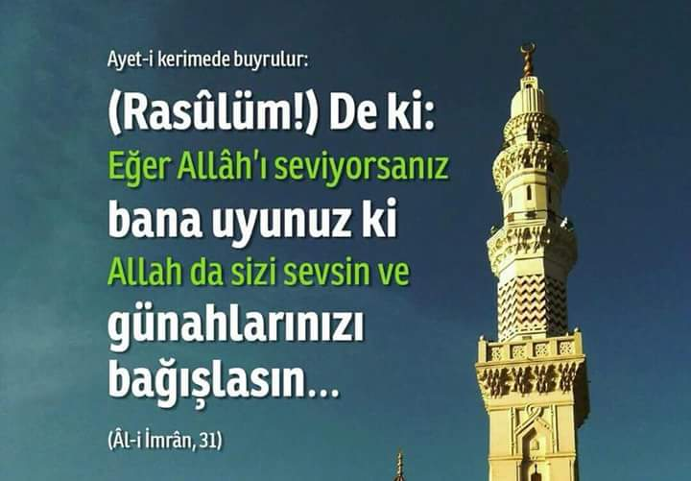

Slide 12

Peygamberinizin sünnetini terk ederseniz, sapıklığa düşmüş olursunuz…”
(Abdullah b. Mesud)

Slide 13

وَمَٓا اَرْسَلْنَا مِنْ رَسُولٍ اِلَّا بِلِسَانِ قَوْمِه۪ لِيُبَيِّنَ لَهُمْۜ فَيُضِلُّ اللّٰهُ مَنْ يَشَٓاءُ وَيَهْد۪ي مَنْ يَشَٓاءُۜ وَهُوَ الْعَز۪يزُ الْحَك۪يمُ ﴿٤﴾
(Allah'ın emirlerini) onlara iyice açıklasın diye her peygamberi yalnız kendi kavminin diliyle gönderdik. Artık Allah dilediğini saptırır, dilediğini de doğru yola iletir. Çünkü O, güç ve hikmet sahibidir. (İbrâhîm 4).

Slide 14
Peygamberimizin Tebyin Görevi:
Genel hükümlerini belirlemiş.
Farklı anlamlara gelip anlaşılmayan kısımlarına açıklık getirmiş.
Kur’ân’ın kapalı gibi görünen ayetlerini açıklamış.
Edebî incelikleri içeren ayetlerin amacını bildirmiştir.
Zor anlaşılan kelimelerin anlamını belirtmiş.

Slide 15
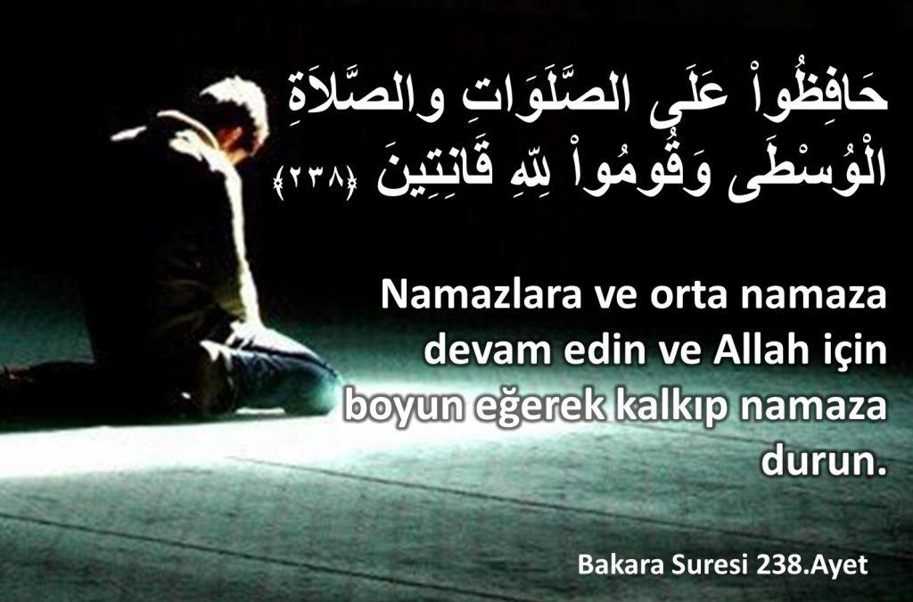
Buradaki «orta namaz» Peygamber Efendimiz tarafından «ikindi namazı» olarak açıklanmıştır.

Slide 16
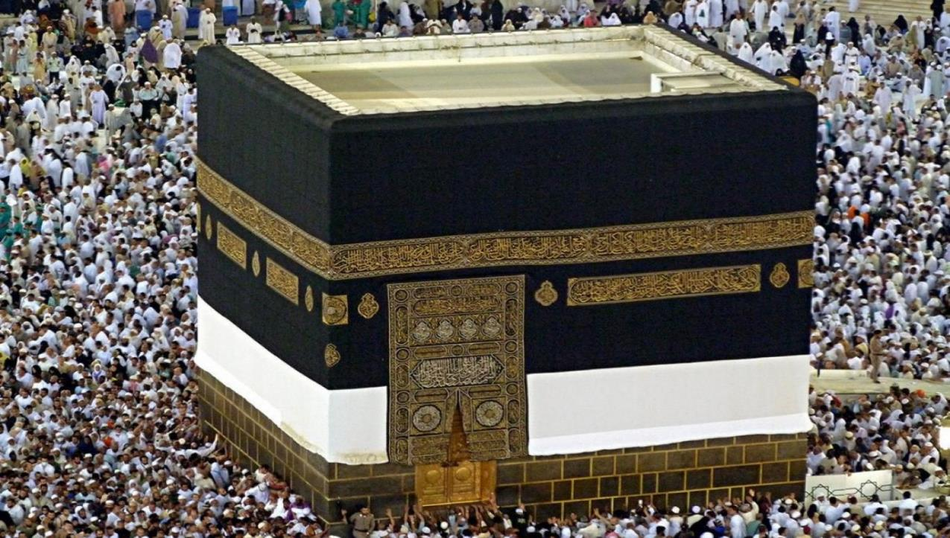
“Hac ile ilgili ibadetlerinizi benden öğrenin.”

Slide 17
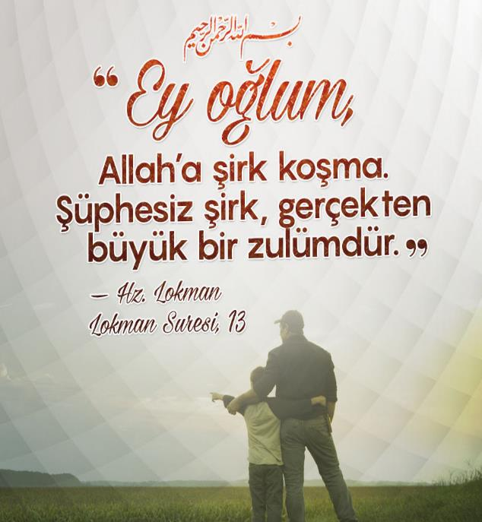
اَلَّذ۪ينَ اٰمَنُوا وَلَمْ يَلْبِسُٓوا ا۪يمَانَهُمْ بِظُلْمٍ اُو۬لٰٓئِكَ لَهُمُ الْاَمْنُ وَهُمْ مُهْتَدُونَ۟ ﴿٨٢﴾
İnanıp da imanlarına herhangi bir zulüm (haksızlık) bulaştırmayanlar var ya, işte güven onlarındır ve onlar doğru yolu bulanlardır. (En’âm, 82)
Buradaki «zulüm» Peygamber Efendimiz tarafından «şirk» olarak açıklanmıştır.

Slide 18

Kur’ân’ın ilk muhatapları sahabeler dahi onu daha iyi anlayabilmek için zaman zaman Peygamberimizin açıklamalarına ihtiyaç duymuşlardır.

Slide 19

Dolayısıyla bizler de bugün Kur’ân-ı daha iyi anlamak ve hayatımıza taşımak için Peygamber Efendimiz’in sünnetine ve açıklamalarına müracaat etmek zorundayız.

Slide 20
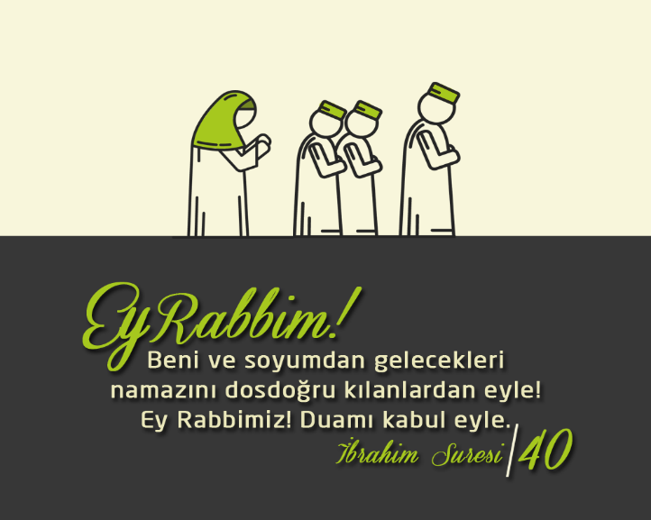

Slide 21

03.11.2019
Tekirdağ/Çerkezköy

